Slide 1
Python 入门
2016-10-22

Slide 2
内容总纲
Python介绍
Python开发环境
Python基本语法
Python数据类型
Python程序组织
Python程序执行
Python学习资源

Slide 3
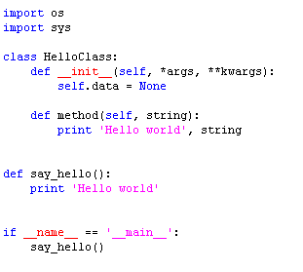
Python介绍
什么是Python？

Slide 4
Python介绍
什么是Python
聪明人学的编程语言

Slide 5
Python介绍
动态脚本语言
解析执行
跨平台
优点：
简单易学
开发速度快
拥有众多的库
缺点：
速度相对编译性语言慢

Slide 6
Python开发环境
安装Python
Python 2.7
(http://www.pytyon.org)

Slide 7
Python开发环境
Python编辑器
Notepad++, 免费
Eclipse + PyDev， 免费
EditPlus，共享软件
Ulipad，免费
Wing，商业软件

Slide 8
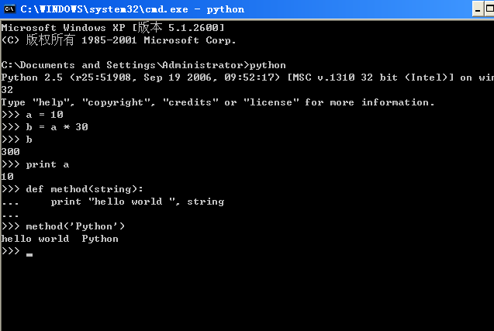
Python开发环境
Python命令行

Slide 9
Python基本语法
变量声明
函数声明
缩进格式
程序注释

Slide 10
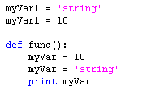
Python基本语法
声明变量
提示：
变量名为字母、下划线等字符
无需声明变量类型
直接赋值使用

Slide 11

Python基本语法
声明函数
提示：
def 关键字
冒号结尾
缩进

Slide 12
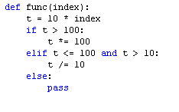
Python基本语法
缩进格式
提示
缩进代替括号’{}’
缩进可以是tab或者空格
一般使用4个空格

Slide 13
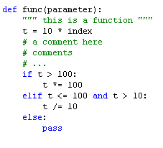
Python基本语法
程序注释
提示
‘#’开始至一行结束
函数或者类开始的字符串

Slide 14
Python数据类型
字典Dictionary
存储key-value对，value可以是任意类型
列表List
类似数组
元组Tuple
类似List，但是元素不可修改
字符串
自定义数据类型

Slide 15
Python数据类型
Dictionary的使用
提示
键和键值可以为多种数据类型
>>> d = {'host':'166.111.8.28', 'port':1234}
>>> d
{'host':'166.111.8.28', 'port':1234}
>>> d['host']
'166.111.8.28'
>>> d['port']
1234
>>> d['hello']
Traceback (innermost last):
File "<interactive input>", line 1 in ?
KeyError: hello

Slide 16
Python数据类型
Dictionary的修改
提示：
键值不会重复
对已有键值赋值会导致原值被覆盖
键值大小写敏感，请注意
>>> d
{'host':'166.111.8.28', 'port':1234}
>>> d[‘host’] = ‘59.66.130.77’
>>> d
{'host':‘59.66.130.77', 'port':1234}
>>> d['port'] = 330
>>> d
{'host':‘59.66.130.77', 'port':330}

Slide 17
Python数据类型
Dictionary 删除
提示：
删除不存在的键值会导致异常
>>> d
{'host': ‘59.66.130.77 ', 'port':1234}
>>> del d[‘port’]
>>> d
{'host':‘59.66.130.77'}
>>> d['port'] = 330
>>> d
{'host':‘59.66.130.77', 'port':330}

Slide 18
Python数据类型
List数据类型
提示：
负数下标的使用
元素可以为任意类型
>>> li = [‘a’, ‘b’, ‘c’]
>>> li
[‘a’,’b’,’c’]
>>> li[0]
‘a’
>>> li[2]
‘c’
>>> li[-1]
‘c’
>>> li[-2]
‘b’

Slide 19
Python数据类型
List元素添加
提示:
append是添加，extend是扩展
>>> li = [‘a’, ‘b’, ‘c’]
>>> li.append([‘e’,’f’])
>>> li
[‘a’,’b’,’c’,[‘e’,’f’]]
>>> li.extend([‘e’,’f’])
>>> li
[‘a’,’b’,’c’,’d’,[‘e’,’f’],’e’,’f’]
>>> li.insert(1, ‘k’)
>>> li
[‘a’,’k’,’b’,’c’,’d’,[‘e’,’f’],’e’,’f’]

Slide 20
Python数据类型
List元素删除
提示：
删除不存在的元素会引发异常
POP操作会返回当前list末尾的元素，并且删除该元素
>>> li = [‘a’, ‘b’, ‘c’]
>>> li.remove(‘a’)
>>> li
[‘b’,’c’]
>>> li.pop()
‘c’
>>> li.remove([‘e’,’f’])
Traceback (innermost last):
File “<interactive input>”, line 1 in ?
ValueError: list.index(x): [‘e’,’f’] not in list

Slide 21
Python数据类型
List分片
提示：
‘:’作为分片下标分割符
第一个下标表示第一个选取的下标，第二个表示最后一个不选取的下标
>>> li = [‘a’, ‘b’, ‘c’, ‘d’, ‘e’, ‘f’]
>>> li[1:3]
[‘b’,’c’]
>>> li[:3]
[‘a’,’b’,’c’]
>>> li[2:]
[‘c’,’d’,’e’,’f’]
>>> li[2:-1]
[‘c’,’d’,’e’]
>>> li[2:0]
[]

Slide 22
Python数据类型
List元素搜索
提示：
查找不存在的值会导致异常
>>> li = [‘a’, ‘b’, ‘c’]
>>> li.index(‘a’)
0
>>> ‘b’ in li
True
>>> li.index([‘e’,’f’])
Traceback (innermost last):
File “<interactive input>”, line 1 in ?
ValueError: list.index(x): [‘e’,’f’] not in list

Slide 23
Python数据类型
List特殊操作
提示：
类比append函数
>>> li = [‘a’, ‘b’]
>>> li = li + [‘c’, ‘d’]
>>> li
[‘a’,’b’,’c’,’d’]
>>> li += [‘e’]
>>> li
[‘a’,’b’,’c’,’d’,’e’]
>>> li = [‘a’, ‘b’] * 2
>>> li
[‘a’,’b’,’a’, ‘b’]

Slide 24
Python数据类型
Tuple数据类型
提示：
Tuple类似List，但是一个“不变”的List
使用圆括号，而非中括号
>>> li = (‘a’, ‘b’, ‘c’)
>>> li
(‘a’,’b’,’c’)
>>> li[0]
‘a’
>>> li[2]
‘c’
>>> li[-1]
‘c’
>>> li[-2]
‘b’

Slide 25
Python数据类型
Tuple不可修改
不能添加元素
不能删除元素
不能使用index去搜索
但是可以使用in操作去查询
优点
比List快，效率高
用于常量定义，或者Dictionary的键值

Slide 26
Python数据类型
字符串
提示：
单引号，双引号均可
多行字符串使用三个单引号或者三个双引号
>>> s1 = ‘Hello world’
>>> s2 = “hello world”
>>> s1
‘Hello world’
>>> s = s1 + ‘ ‘ + s2
>>> s
‘Hello world hello world’
>>> len(s1)
11

Slide 27
Python数据类型
字符串格式化
提示：
使用百分号格式码做占位符
多个占位符同时格式化时，使用tuple作为参数
具体支持的格式参数，参考文档
>>> ‘Hello %s’ % ‘koder’
‘Hello koder’
>>> ‘Hello %s and %s’ % (‘koder’, ‘lily’)
‘Hello koder and lily’
>>> ‘Hello integer %d’ % 10
‘Hello integer 10’

Slide 28
Python数据类型
总结
Python中，一切皆是对象
重点掌握 Dictionary, Tuple, List的使用
掌握自定义类
其他基本数据类型
整数
浮点数
字符串

Slide 29
Python程序组织
Python源代码文件 *.py
一个py文件是一个模块
多个模块可以组成一个包
Python中间码文件 *.pyc
加快速度

Slide 30
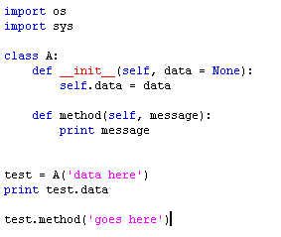
Python程序组织
一个py文件

Slide 31
Python程序组织
一个py程序结构
pyproject
import Package_a.Module1
import Package_b.Module3
From Package_a.Module1 import *
import Module0
from Module0 import
__init__.py
Module0.py
Package_a
__init__.py
Module1.py
Import Package_a.Module1 as m1
t = m1.Test()
….
Module2.py
Package_b
from Package_a.Module1 import *
t = Test()
….
__init__.py
Module3.py

Slide 32
Python程序执行
Python Shell
命令行执行
双击执行

Slide 33
Python学习资源
Python自带文档
Python25.chm
Dive into Python
CSDN 有中文版下载 (www.csdn.com.cn)
Google资源

